Slide 1
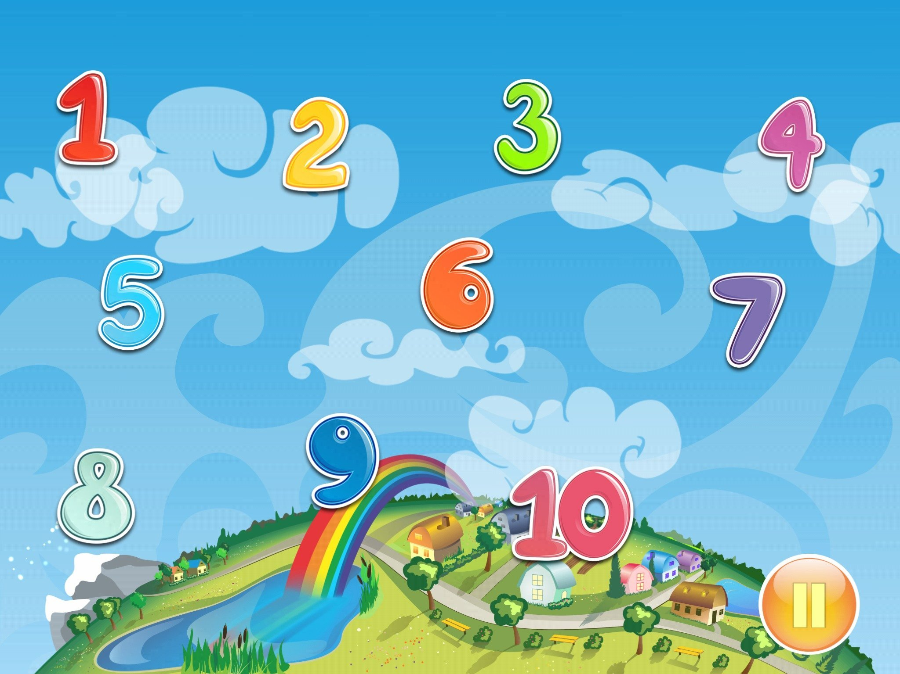
Matematika
2-sinf

Slide 2
Mavzu:
O‘tilganlarni mustahkamlash
(19-dars, ijodiy)

Slide 3
Mustaqil topshiriqni
tekshiring:
31-bet, 6-misol.

Slide 4
31-bet, 6-misol
Hisoblaymiz.
15 + 65 =
80
47 + 13 =
60
62 + 19 =
81
54 + 9 =
63

Slide 5
1-topshiriq
Bir xil shakldagi sonlar yig‘indisi
va ayirmasini topamiz:
22
34
65
22 + 45 = 67
45 – 22 = 23
34 + 48 = 82
48 – 34 = 14
48
32
45
65 + 32 = 97
65 – 32 = 33

Slide 6
2-topshiriq
Sonlar nurini chizamiz. Bo‘sh kataklarga
mos sonlarni yozamiz.
4
6
10
12
16
18
22
24

Slide 7
3-topshiriq
Hisoblaymiz:
1
1
1
1
1
2 8
5
4 6
2
7
+
7 3
7
4 9
5
4 9
+
+
+
+
3
5
5
4
5
1
5
1
8
0

Slide 8
4-topshiriq
Namunaga asosan keyingi sonlarni yozamiz.
2
4
6
8
11
14
15
19
23
25
30
35

Slide 9
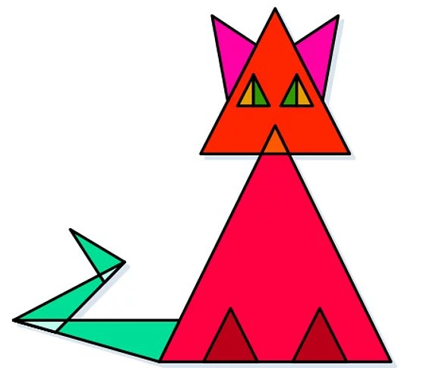
5-topshiriq
Rasmda nechta uchburchak bor?
9 ta
18 ta
4 ta
5 ta

Slide 10
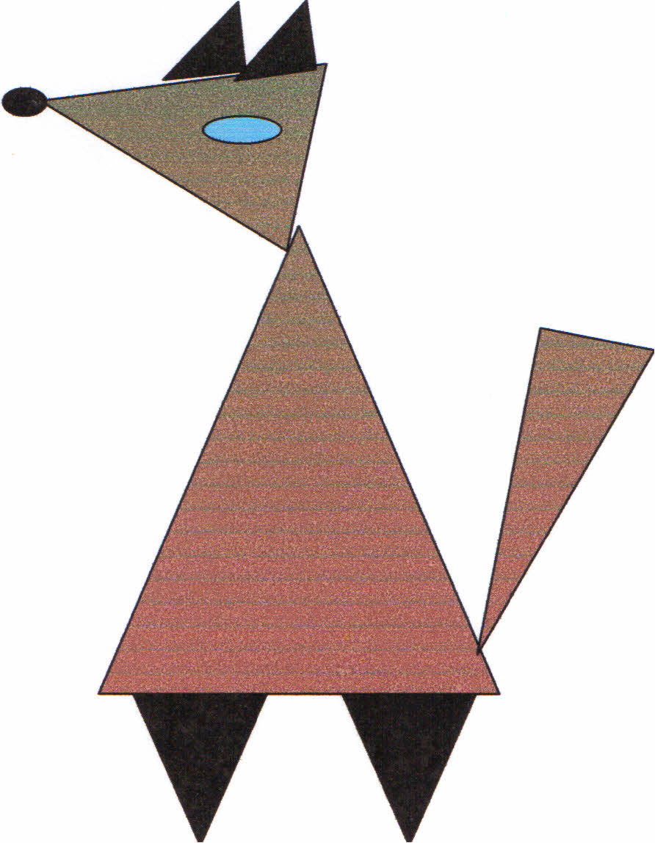
Ushbu shaklni yasang va rasmdagi uchburchaklar sonini aniqlang:

Slide 11
Mustaqil topshiriq:
Misolarni yeching.

Slide 12
Ikki xonali sonlarni qo‘shishga doir misollar tuzing va uni yeching:
Namuna:
25 + 45 =
70

Slide 13
E’tiboringiz uchun
rahmat!

